Slide 1
GESTÃO DE DESENVOLVIMENTO

Slide 2
O QUE ALCANÇAMOS NO 1º SEMESTRE? - EXPANSÃO DO APP SCAP PARA AS PLATAFORMAS PORTO ALEGRE, CURITIBA, BH, RJ. - DESENVOLVIMENTO DO APP VISITAS - DESENVOLVIMENTO DE UM UPDATE NO SCAP DE AVALIAÇÃO DA EXPERIÊNCIA DO USUÁRIO - EM FASE FINAL NO DESENVOLVIMENTO DO APP NES QUE CONSISTE NA POSSIBILIDADE DO USUÁRIO ELABORAR ATAS DA ENGENHARIA NO PREENCHIMENTO DE UM FORMULÁRIO WEB. - ESPAÇO ECOA DESENVOLVIDO NO SITE

Slide 3
COMO SERIA O PROCESSO DE DESENVOLVIMENTO DE UMA APP? - método do labbs? Busca de ideias, garagem, incubação e aceleração.

Slide 4
POR QUE, DE UM MODO GERAL, A ENTREGA DE UM APP AO USUÁRIO FINAL REQUER CUIDADOS? - “PÓS VENDA” (O ATENDIMENTO AO USUÁRIO) - LÓGICA DE NEGÓCIO BEM DESENVOLVIDA NO INÍCIO - FLUXO BEM DEFINIDO - DEPRECIAÇÃO DO APLICATIVO - POUCA UTILIZAÇÃO PELO USUÁRIO FINAL - NÃO CONFIANÇA NA FERRAMENTA

Slide 5
TESTES DEMORADOS? NECESSIDADE DE PILOTOS? TEMOS UM BOM EXEMPLO NA PRÁTICA ...

Slide 7
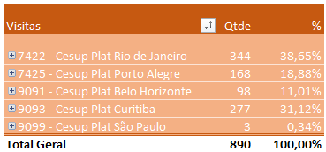
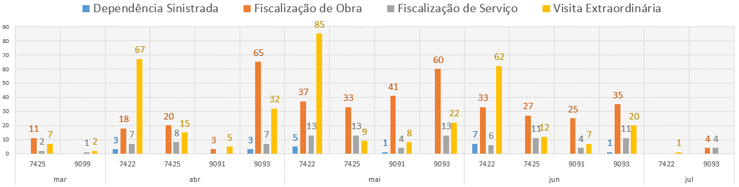
SCAP – Visitas
890 agendadas
Quantidades de visitas
Por Tipo e ao Longo do Tempo
Atualização: 16/07/2018
9099 – Cesup Plat. SP – Atendimento Leste e Prediais

Slide 8
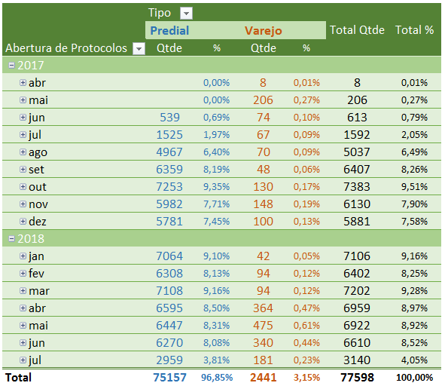
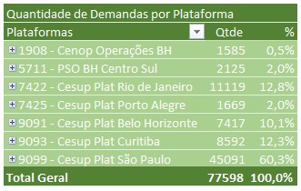
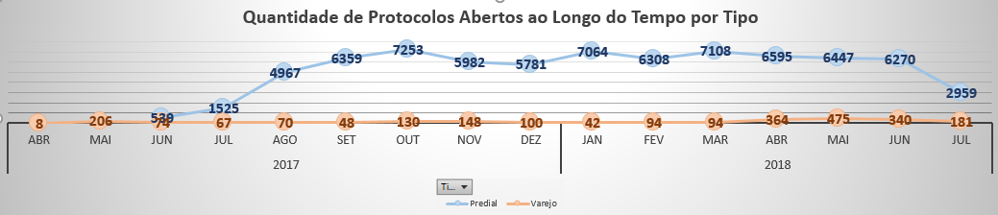
SCAP – Demandas
Quantidade de Demandas
77.598 demandas abertas!
Atualização: 16/07/2018
9099 – Cesup Plat. SP – Atendimento Leste e Prediais

Slide 9
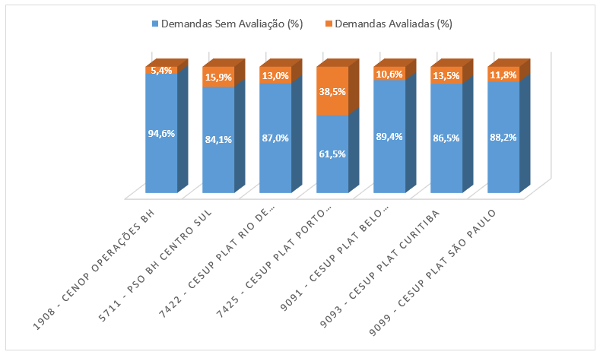
SCAP – Avaliação
Porcentagem de Demandas Avaliadas por Plataforma
Das 28.895 demandas passíveis de avaliação,
apenas 12,3% foram avaliadas
Atualização: 16/07/2018
9099 – Cesup Plat. SP – Atendimento Leste e Prediais

Slide 10
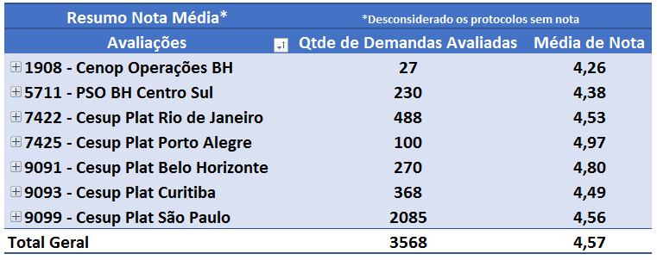

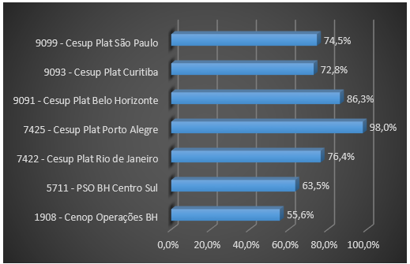
SCAP – Avaliação
Média das notas recebidas
Percentagem das demandas avaliadas que receberam NOTA 5
A nota média das avaliações ficou acima de 4 estrelas
Atualização: 16/07/2018
9099 – Cesup Plat. SP – Atendimento Leste e Prediais

Slide 11

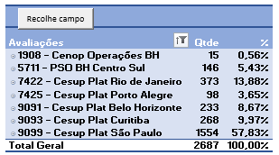
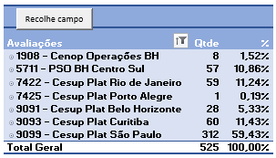
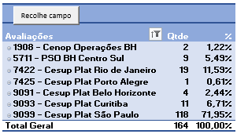
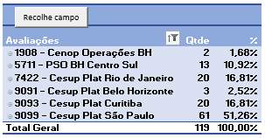
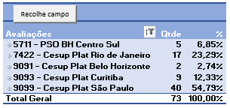
SCAP – Avaliação
Notas Recebidas
Atualização: 16/07/2018
9099 – Cesup Plat. SP – Atendimento Leste e Prediais

Slide 12

SCAP – Avaliação
Experiência dos Usuários
Avaliações com notas com comentários
!
Exemplos de comentários
Ligar o alerta?!
!
Não houve conclusão da demanda, não houve contato, o problema nunca foi resolvido.
O problema não foi resolvido e não recebi retorno sobre o motivo do não atendimento.
!
Sempre está
faltando esse item.
!
Depois vários dias, o problema foi finalmente resolvido.
Espera de aproximadamente 1h30 para a troca de galão.
!

Slide 13
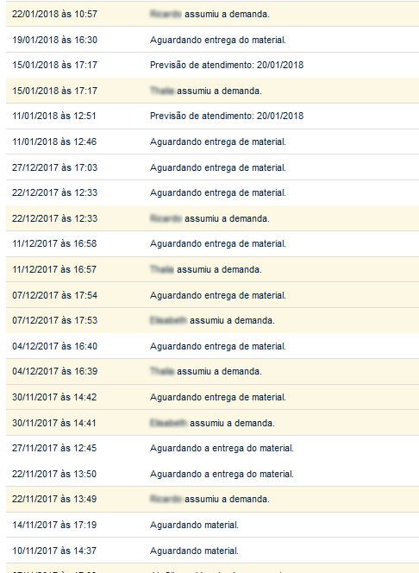
SCAP – Monitoramento
Acompanhamento do histórico da demanda
Interação com os demandantes
Alguns exemplos:
frases repetidas em demasia
pouco detalhamento nas respostas
prazos de interação e conclusão com possíveis atrasos

Slide 14
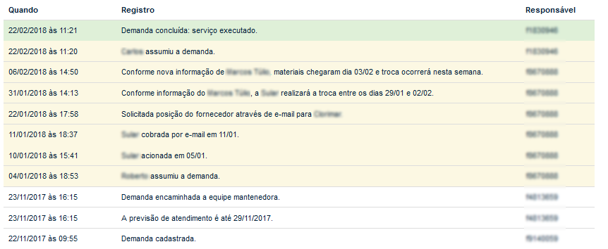
SCAP – Monitoramento
Acompanhamento do histórico da demanda
42 dias para assumir a demanda
92 dias para a demanda ser concluída

